Slide 1
Operação Zelotes
CARF e Medidas Provisórias

Slide 2
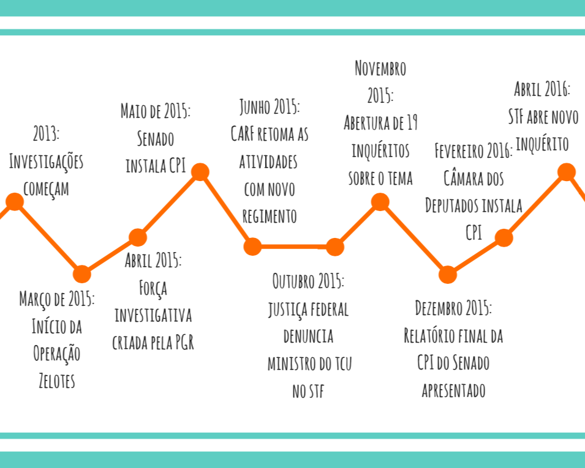

Slide 3
O CARF e suas atribuições

Slide 4
O início da Operação Zelotes
Fase inicial - análise documental

Slide 5
Desdobramentos Externos ao CARF
PGR encaminha proposta ao MPF: força tarefa para investigar o esquema de venda de decisões
CPI do Senado: instauração e publicação do relatório
19 inquéritos
CPI da Câmara dos Deputados
Intuérito no STF

Slide 6
Desdobramentos Internos ao CARF
Ministério da Fazenda reprograma julgamentos do CARF
Novo regimento interno do CARF é editado
Relatório CARF 2016

Slide 7
Venda de Medidas Provisórias

Slide 8
Medidas Provisórias
Medida Provisória 471/09
Medida Provisória 512/10

Slide 9
Medidas Provisórias
Lei anticorrupção:
Art. 1º Esta Lei dispõe sobre a responsabilização objetiva administrativa e civil de pessoas jurídicas pela prática de atos contra a administração pública, nacional ou estrangeira (...)

Slide 10
Controle Interno e Externo
Ministério Público Federal
" (...) os atos criminosos foram praticados contra a Administração Pública e no interesse de pessoas jurídicas, razão pela qual elas devem ser responsabilizadas civil e administrativamente, nos termos da Lei n° 12.846, de 1° de agosto de 2013 [Lei Anticorrupção. Além disso, os agentes públicos e os coautores particulares estão sujeitos às sanções da Lei n° 8.429/92 (improbidade administrativa)"
Relatório da auditoria da TCU e CGU - resultado da colaboração entre os órgãos
Lei de Improbidade Administrativa:
Art. 10 Constitui ato de improbidade administrativa que causa lesão ao erário qualquer ação ou omissão, dolosa ou culposa, que enseje perda patrimonial, desvio, apropriação, malbaratamento ou dilapidação dos bens ou haveres das entidades referidas no art. 1º desta Lei (...)

Slide 11
Controle Interno e Externo
Relatório da auditoria da TCU e CGU - resultado da colaboração entre os órgãos
Lei de Improbidade Administrativa:
Art. 10 Constitui ato de improbidade administrativa que causa lesão ao erário qualquer ação ou omissão, dolosa ou culposa, que enseje perda patrimonial, desvio, apropriação, malbaratamento ou dilapidação dos bens ou haveres das entidades referidas no art. 1º desta Lei (...)

Slide 12
Controle Interno e Externo
Relatório da auditoria da TCU e CGU - resultado da colaboração entre os órgãos
TCU: perspectiva funcional
CGU: perspectiva externa

Slide 13
Conclusão: atuação conjunta dos mecanismos anti-corrupção

Slide 14
Conclusão
Corregedoria do Ministério da Fazenda: anulação de julgamentos irregulares
MPF: responsabilização dos agentes pelos atos praticados
TCU e CGU: análise preventiva de esquemas futuros
Administração (CARF): reestruturação interna

